Slide 1

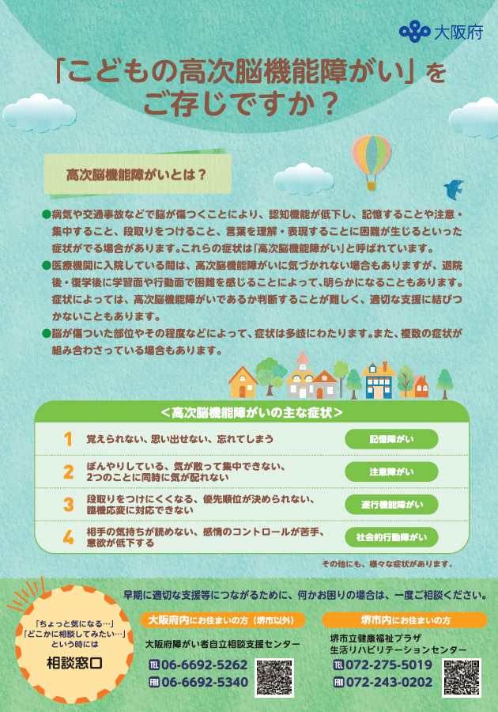
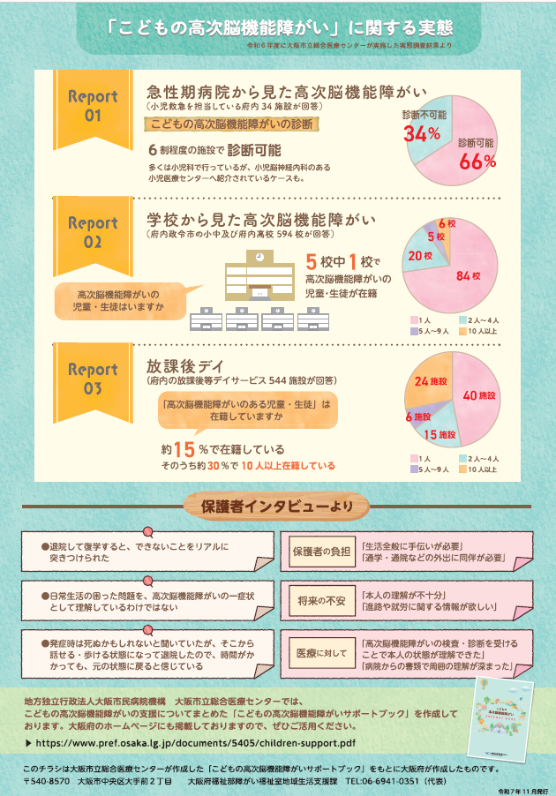
議題３ 子どもの高次脳機能障がいについて
資料３
１．こどもの高次脳機能障がい啓発チラシ
こどもの高次脳機能障がいサポートブックの内容を踏まえたチラシ （「こどもの高次脳機能障がい」をご存じですか？・A4両面1枚）を作成。
令和７年度の配布先 ： 府内43市町村、子ども家庭センター、大阪市立総合医療センター、
発達障がい者支援センター
令和８年度の配布予定先 ： 小学校、中学校、高等学校、支援学校、放課後等デイサービス事業所等
（こどもの高次脳機能障がいサポートブック）

Slide 2
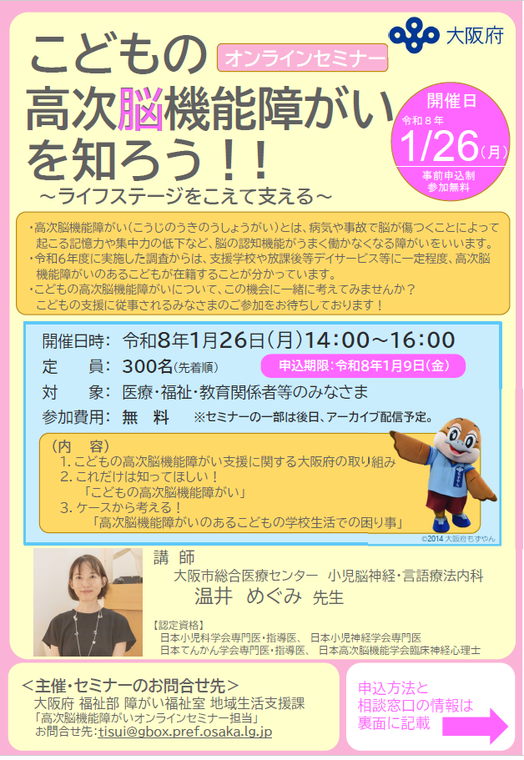
議題３ 子どもの高次脳機能障がいについて
資料３
２．オンラインセミナー
■概要
オンラインセミナー
「こどもの高次脳機能障がいを知ろう！！～ライフステージをこえて支える～」を開催。
日 時 ： 令和８年１月26日（月） 14時～16時
対 象 ： 医療・福祉・教育関係者
参加者数： 約125名
（回復期病院勤務、高齢者施設勤務、就労支援機関勤務、教員など）
講 師 ： 温井 めぐみ先生
（大阪市立総合医療センター 小児脳神経・言語療法内科）
内 容：
１．高次脳機能障がい支援に関する大阪府の取り組み
2.これだけは知ってほしい！「こどもの高次脳機能障がい」
３．ケースから考える！「高次脳機能障がいのあるこどもの学校生活での困り事」
周知先：市町村、医師会、地域別実践研修事務局、府 教育振興室、
子ども家庭センター、障がい福祉事業所など

Slide 3
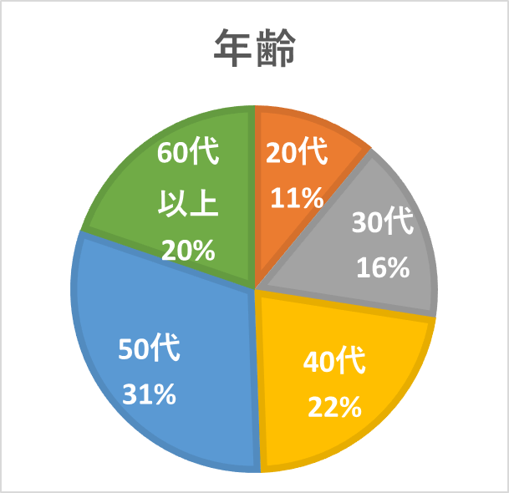
議題３ 子どもの高次脳機能障がいについて
資料３
２．オンラインセミナー
■当日参加者アンケート結果
実施期間：１月26日（月）セミナー終了後から２月28日（土）まで
回答者：91名（回答率：約73％）
①参加者について

Slide 4
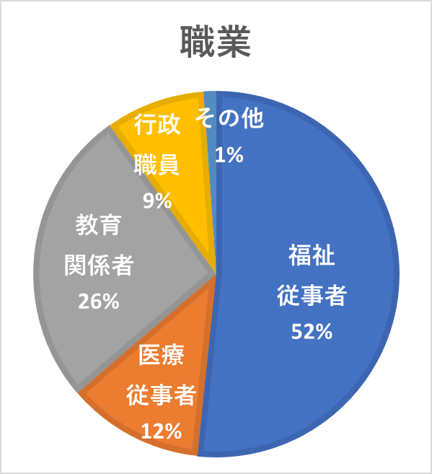
議題３ 子どもの高次脳機能障がいについて
資料３
２．オンラインセミナー
■当日参加者アンケート結果
①参加者について

Slide 5
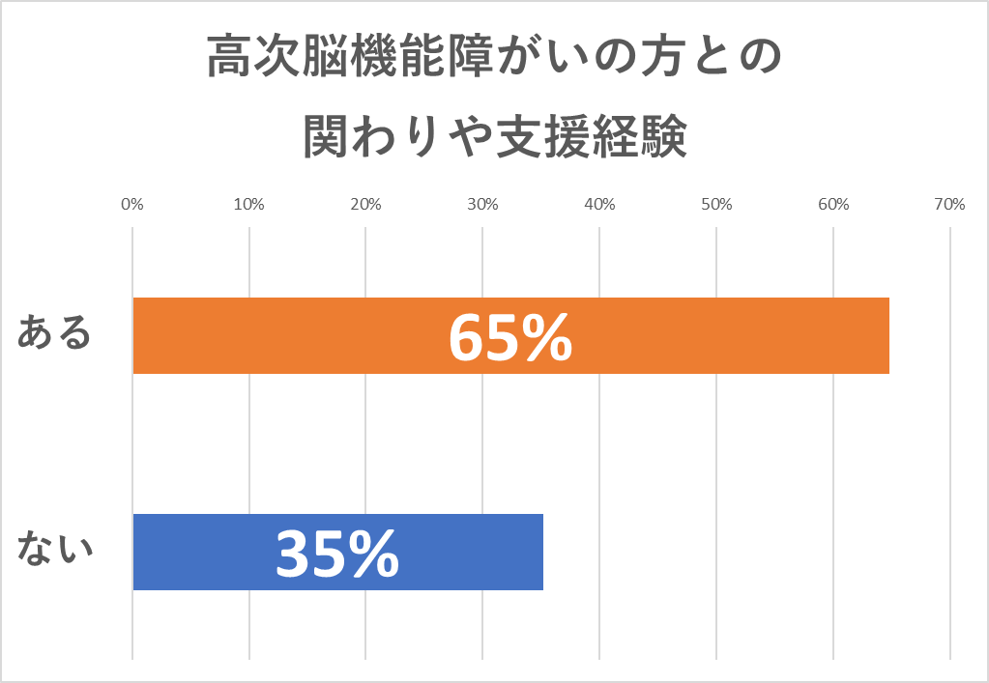
議題３ 子どもの高次脳機能障がいについて
資料３
２．オンラインセミナー
■当日参加者アンケート結果
【支援の場】
障がい者施設、自立訓練施設、就労支援機関、
放課後デイサービス、高齢者施設、通所介護、
病院、保育所、教育機関 など
【支援内容】
・記憶面や片付け・家事組み立ての支援
・リハビリテーション
・生活調整
・学習や認知面における個別支援
・家族との連携や相談 など
①参加者について

Slide 6
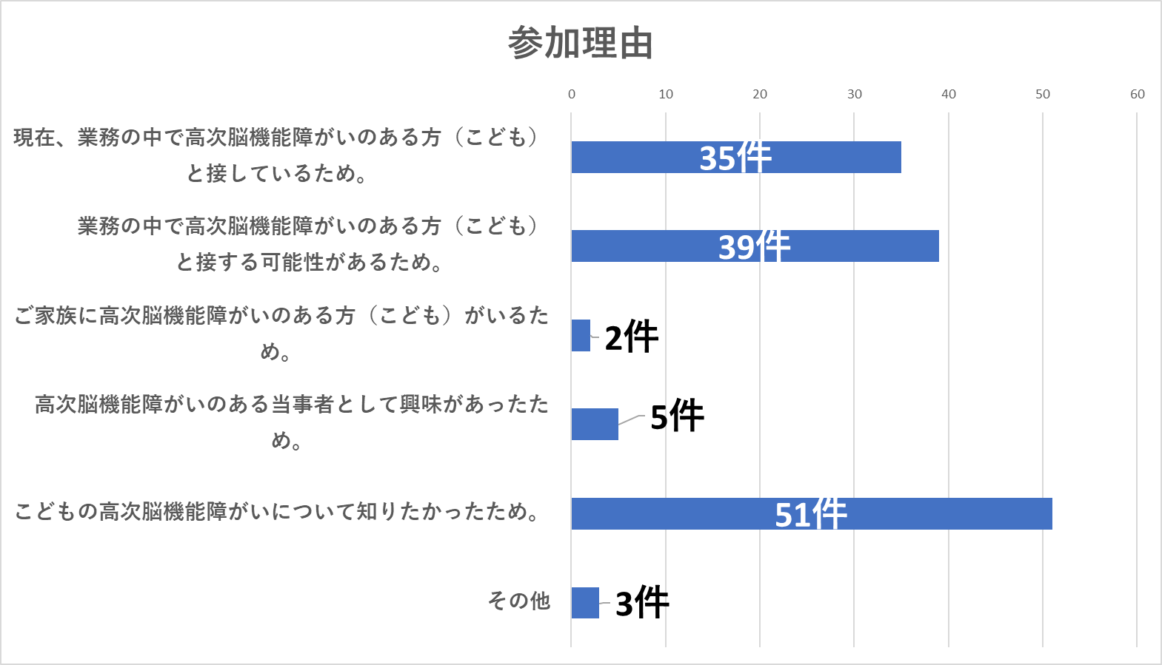
議題３ 子どもの高次脳機能障がいについて
資料３
２．オンラインセミナー
■当日参加者アンケート結果
①参加者について

Slide 7
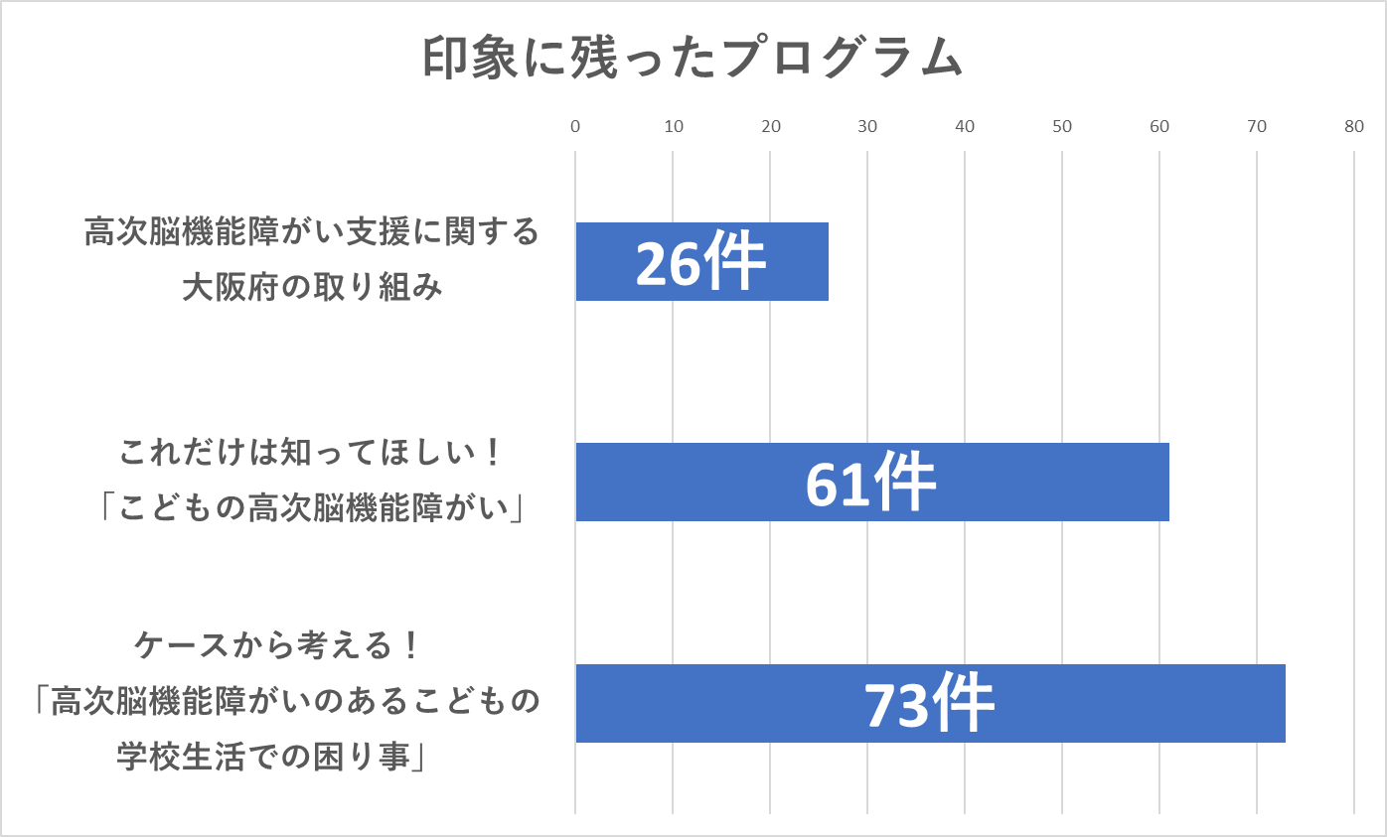
議題３ 子どもの高次脳機能障がいについて
資料３
２．オンラインセミナー
■当日参加者アンケート結果
②セミナーについて

Slide 8
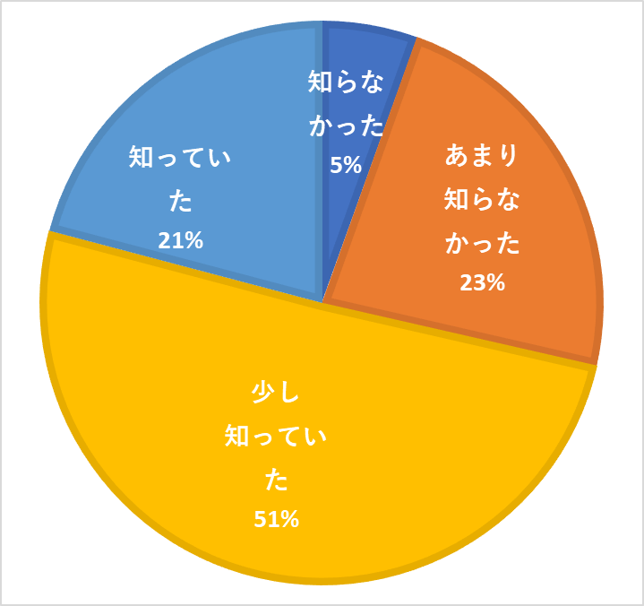
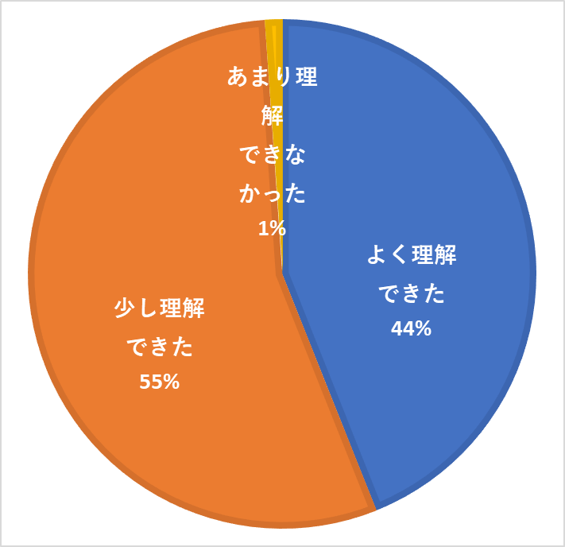
議題３ 子どもの高次脳機能障がいについて
資料３
２．オンラインセミナー
■当日参加者アンケート結果
②セミナーについて
こどもの高次脳機能障がいについて
・受講前の認知度
・受講後の理解度

Slide 9
議題３ 子どもの高次脳機能障がいについて
資料３
２．オンラインセミナー
■当日参加者アンケート結果
③感想など
＜50代 福祉従事者＞
高次脳機能障がいについての研修はあるが、児童に関連した研修は初めてだった。児童の場合、ライフステージに合わせた支援や学校との連携など、成人とは違うプロセスを経ているので、今回の研修は、とても参考になった。
＜30代 医療従事者＞
実際に、社会で生活に困っている子や支援者の方達をみてきました。高次脳機能障がいがあるという事で、除外される事もあったり、もっと細かな配慮があれば色々できるのに諦めなければいけないこどもを見てきたので、私自身も支援者として関わり方、情報伝達の方法など知りたかったので、具体的な例を知れて良かったです。
＜40代 行政職員＞
学校現場では、こどもの状態に応じた具体的な支援と、成長を見通した長期的な計画をもって取り組むことが求められるが、日々の業務の中でそれを継続的に実践することは難しい実情がある。今回のセミナーで示された、高次脳機能障がいは発症直後ではなく、成長や環境の変化に伴って困り感が顕在化するという視点は、行政職員として学校支援を考える上で重要であると感じた。今後は、学校の努力に委ねるのではなく、医療・福祉等の関係機関と連携しながら、評価や支援が途切れないよう、行政として伴走型の支援体制を整えていくことが必要であると考える。

Slide 10
議題３ 子どもの高次脳機能障がいについて
資料３
２．オンラインセミナー
■当日参加者アンケート結果
③感想など
＜50代 福祉従事者＞
症状は現在関わっているADHDの方やASDの方とよく似ているが、それだけでないご本人の気持ちをいかに捉えるのかを考えさせられました。自分で自分の「出来なさ」「出来ないようになってしまった自分」を理解できるとなると、こちらからの関わり方が全然変わってくると思いました。
＜30代 福祉従事者＞
今回は貴重なお時間を作っていただき、本当にありがとうございました。 実際に関わったことはまだありませんが、1人ひとりのことを支援者がよく知り、支援を行っていくことの大切さを改めて実感しました。支援者が寄り添い、地域への架け橋になって、お子さまが過ごしやすく生活できるよう方法を考える意識をもちたいと思います。 ありがとうございました。
＜50代 その他＞
・こどもが当事者なので、温井先生の講義内容全てが参考になりました。 また、大阪府の取り組みについてはほとんど知らなかったので、今年の普及・啓発イベントをチェックしたり、啓発動画を見てみようと思います。
・高次脳機能障がいについて、まだまだ世間的に知られていないので、こういうセミナーやイベントを開催していただけるのは当事者の親として本当にありがたいです。

Slide 11
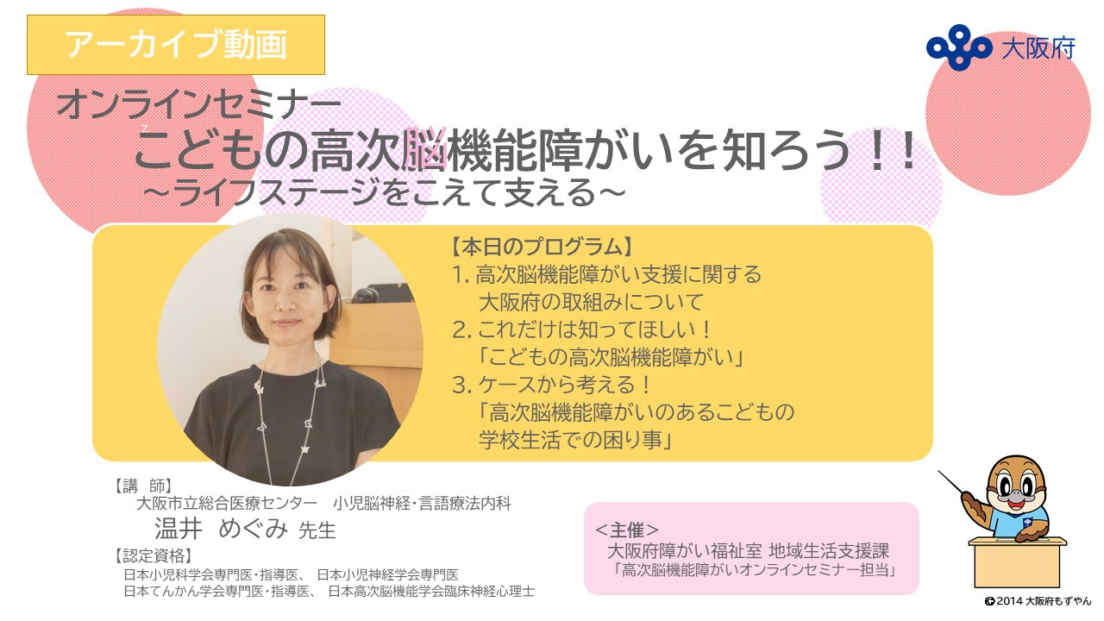
議題３ 子どもの高次脳機能障がいについて
資料３
２．オンラインセミナー
■アーカイブ配信 ３月10日（火）～５月10日（日）
オンラインセミナーに当日参加できなかった方や、復習をしたい方などのために、一部分をYouTubeにて限定公開。

Slide 12
議題３ 子どもの高次脳機能障がいについて
資料３
３．子どもの高次脳機能障がい講座・家族交流会
高次脳機能障がいで困りごとを抱える当事者家族や府内の放課後等デイサービス等の事業所職員が、
情報を入手したり、思いや体験談を共有したりすることができる機会を提供するため、家族講座・交流会を開催。
・日 時：令和８年３月10日（火） 10時半～12時半
・場 所：大阪府立障がい者自立センター 1階 大会議室
・講 師：大阪医科薬科大学LDセンター 言語聴覚士
・パネラー：スポーツパークりるる（放課後等デイサービス事業所） 管理者兼児童発達管理責任者等
・内 容(1)基調講演 「高次脳機能障がいのある子どもの生活・学習の支援について」
パネルディスカッション 「家庭や福祉事業所での子どもとのかかわり方のポイント」
(2)家族交流会
・参加者：７名 （令和6年度参加者数：６名）
４．今後の展開
・ツールを活用した啓発の推進（啓発ツールの配布先：小・中学校、高等学校、支援学校、放課後等デイサービス事業所等）
・啓発と併せて今後どのように展開していくか検討

